Slide 1
Template-1
Module 04
Estimated time:
45 min.
Notes:
每一個章節預估用30分鐘講授課程內容，20分鐘讓學員實做Lab，10分鐘討論或休息。

Slide 2
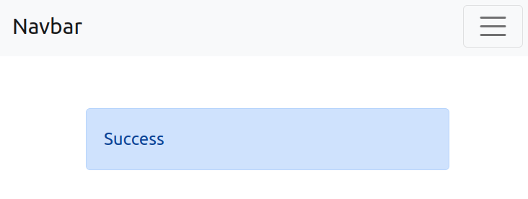
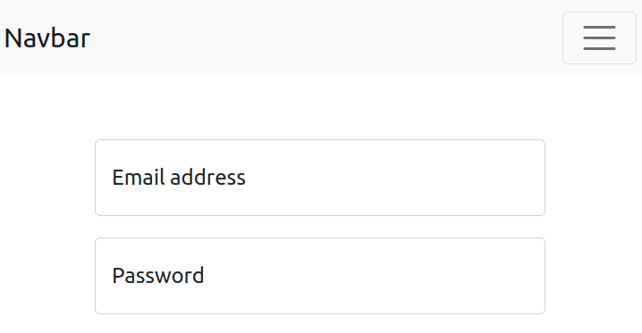
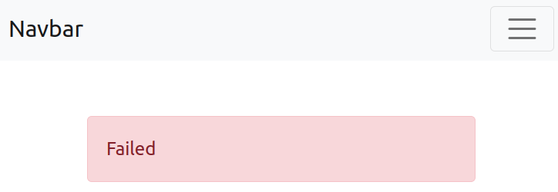
Template 簡介
有一個正在網站上註冊新帳戶的用戶。 用戶在Web表單中輸入電子郵件地址和密碼，然後點擊“提交”按鈕。

Slide 3

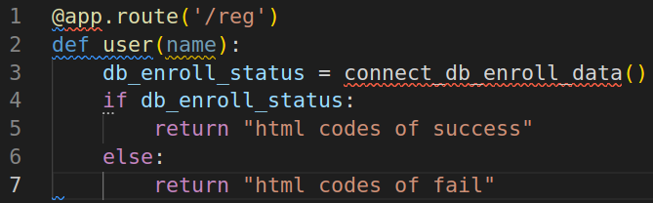
Template 簡介
在伺服器上，Flask將帶有用戶輸入的數據的request分派到處理註冊流程的view函數。
此view函數需要與資料庫連接並選擇適當的表格以添加新用戶
Table for VIP user
Table for Normal user

Slide 4
Template 簡介
然後生成包含成功或失敗消息的response以發送回瀏覽器。

Slide 5
Template 簡介
有一個正在網站上註冊新帳戶的用戶。 用戶在Web表單中輸入電子郵件地址和密碼，然後點擊“提交”按鈕。
在伺服器上，Flask將帶有用戶輸入的數據的request分派到處理註冊流程的view函數。
此view函數需要與資料庫連接並選擇適當的表格以添加新用戶，然後生成包含成功或失敗消息的response以發送回瀏覽器。
商業(業務)邏輯⇒與資料庫連接並選擇適當的表格以添加新用戶
展示邏輯⇒包含成功或失敗消息的response以發送回瀏覽器
Notes:
Backpropagation是一種與最優化方結合使用的，用來訓練神經網路的常見方法
https://medium.com/@chih.sheng.huang821/%E6%A9%9F%E5%99%A8%E5%AD%B8%E7%BF%92-%E5%9F%BA%E7%A4%8E%E6%95%B8%E5%AD%B8-%E4%B8%89-%E6%A2%AF%E5%BA%A6%E6%9C%80%E4%BD%B3%E8%A7%A3%E7%9B%B8%E9%97%9C%E7%AE%97%E6%B3%95-gradient-descent-optimization-algorithms-b61ed1478bd7
Learning rate 調整會對訓練有很大影響

Slide 6
Template 簡介
商業(業務)邏輯⇒與資料庫連接並選擇適當的表格以添加新用戶
Table for VIP user
Table for Normal user
Notes:
Backpropagation是一種與最優化方結合使用的，用來訓練神經網路的常見方法
https://medium.com/@chih.sheng.huang821/%E6%A9%9F%E5%99%A8%E5%AD%B8%E7%BF%92-%E5%9F%BA%E7%A4%8E%E6%95%B8%E5%AD%B8-%E4%B8%89-%E6%A2%AF%E5%BA%A6%E6%9C%80%E4%BD%B3%E8%A7%A3%E7%9B%B8%E9%97%9C%E7%AE%97%E6%B3%95-gradient-descent-optimization-algorithms-b61ed1478bd7
Learning rate 調整會對訓練有很大影響

Slide 7
Template 簡介
展示邏輯⇒包含成功或失敗消息的response以發送回瀏覽器
similar

Slide 8
Template 簡介
展示邏輯⇒包含成功或失敗消息的response以發送回瀏覽器
展示內容受到view function 裡的數值(db_enroll_status)影響
Notes:
Backpropagation是一種與最優化方結合使用的，用來訓練神經網路的常見方法
https://medium.com/@chih.sheng.huang821/%E6%A9%9F%E5%99%A8%E5%AD%B8%E7%BF%92-%E5%9F%BA%E7%A4%8E%E6%95%B8%E5%AD%B8-%E4%B8%89-%E6%A2%AF%E5%BA%A6%E6%9C%80%E4%BD%B3%E8%A7%A3%E7%9B%B8%E9%97%9C%E7%AE%97%E6%B3%95-gradient-descent-optimization-algorithms-b61ed1478bd7
Learning rate 調整會對訓練有很大影響

Slide 9
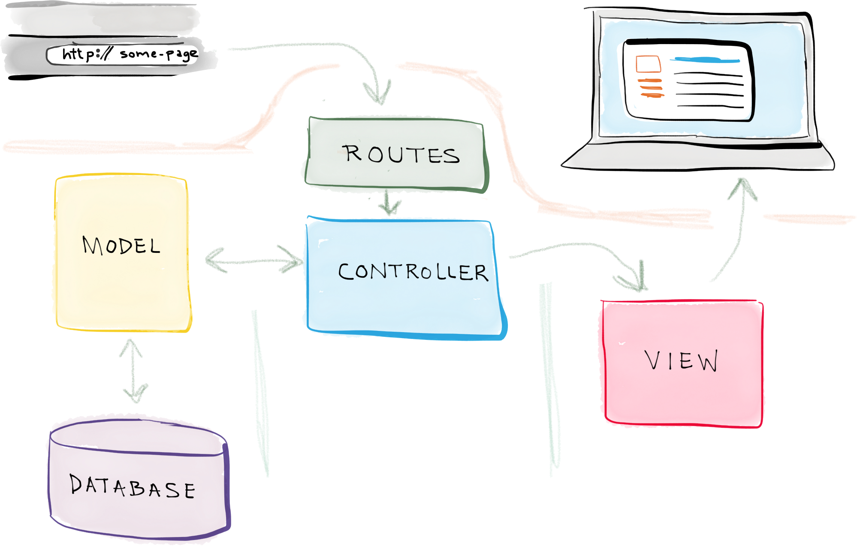
MVC

Slide 10
Template 簡介
將展示邏輯移動到模板中有助於提高Flask web app的可維護性。
模板是一個文件，其中包含HTML的程式碼，以及受flask控制的動態變數。
用實際值替換動態變數並返回最終response字符串(一般是HTML)的過程稱為render。
Flask 使用Jinja2作為模板引擎
Notes:
Backpropagation是一種與最優化方結合使用的，用來訓練神經網路的常見方法
https://medium.com/@chih.sheng.huang821/%E6%A9%9F%E5%99%A8%E5%AD%B8%E7%BF%92-%E5%9F%BA%E7%A4%8E%E6%95%B8%E5%AD%B8-%E4%B8%89-%E6%A2%AF%E5%BA%A6%E6%9C%80%E4%BD%B3%E8%A7%A3%E7%9B%B8%E9%97%9C%E7%AE%97%E6%B3%95-gradient-descent-optimization-algorithms-b61ed1478bd7
Learning rate 調整會對訓練有很大影響

Slide 11
Template 存放位置
模板的默認目錄稱為templates（與Flask web app.py處於同一層目錄）
設置模板目錄:
app = FLASK(__name__, template_folder='./')，裡面的 template_folder='./' 就是設定 templates 資料夾位置
Notes:
http://violin-tao.blogspot.com/2017/07/ml-backpropagation.html
https://www.zhihu.com/question/27239198
更新權重的方法

Slide 12
Jinja delimiters
{% ... %} for Statements
for loop
if statement
etc.
{{ ... }} for Expressions to print to the template output
變數
etc.
{# ... #} for Comments not included in the template output
Notes:
Statements 陳述句
Expressions 表達式
1.Z值為權重相加
2.通常 activation function 會根據訓練的目的而定
3. activation function是為了讓神經網路變為非線性

Slide 13
Rendering Templates
render_template()將Jinja2模板引擎與Flask web app集結在一起。
render_template()將模板的檔名作為其第一個參數。 其他變量都是關鍵字引數(key word arg)，它們代表模板中引用的變數的實際值。
Notes:
http://violin-tao.blogspot.com/2017/07/ml-backpropagation.html
https://www.zhihu.com/question/27239198
更新權重的方法

Slide 14
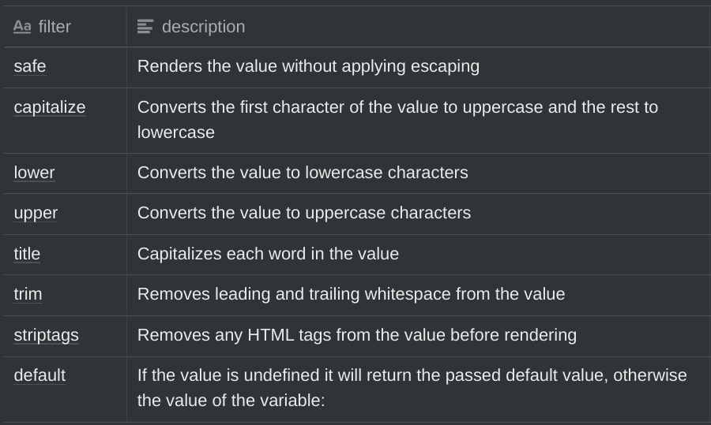
Jinja2 filter
可以使用filter修改變數，這些過濾器會在變數名後添加，並以｜作為分隔符。
Notes:
1.Z值為權重相加
2.通常 activation function 會根據訓練的目的而定
3. activation function是為了讓神經網路變為非線性

Slide 15
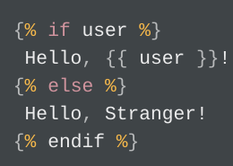
Jinja2 if
Notes:
1.Z值為權重相加
2.通常 activation function 會根據訓練的目的而定
3. activation function是為了讓神經網路變為非線性

Slide 16
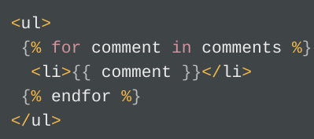
Jinja2 for
Notes:
1.Z值為權重相加
2.通常 activation function 會根據訓練的目的而定
3. activation function是為了讓神經網路變為非線性

Slide 17
Jinja2 巨集
Jinja2 提供一個功能叫做巨集(macro)，其實就可以類比成 Python 裡面的函數。當我們發現同一段程式碼會不停的在我們的網頁中重複出現時，就可以考慮使用巨集。
定義巨集：
使用巨集：
Jinja2 在創造巨集時，則需使用
{% macro 巨集的名稱(巨集的參數) %}
來開頭，並在巨集結束的地方，用
{% endmacro %}
{{ 巨集的名稱(巨集的參數) }}
Notes:
1.Z值為權重相加
2.通常 activation function 會根據訓練的目的而定
3. activation function是為了讓神經網路變為非線性

Slide 18
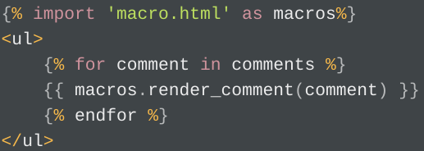
Jinja2 import
為了讓macro(巨集)更容易重複使用，你可以將巨集放在一個獨立的html檔案中，讓需要的模板都可以匯入他們。
Notes:
1.Z值為權重相加
2.通常 activation function 會根據訓練的目的而定
3. activation function是為了讓神經網路變為非線性

